Slide 1


Prefiero verte de noche
Merche
Formatação:
acnnassifslides
21/06/2013

Slide 2

Se presenta el día feo
hoy tampoco te veo
y me molesta sentir
que me comen los celos
de tu vida sin mi...

Slide 3
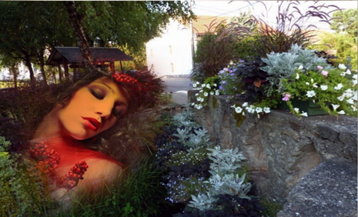
No soporto no verte
que difícil tenerte
y no estar a tu lado,
cuanto sufro tu ausencia
y mis ganas de ti..

Slide 4
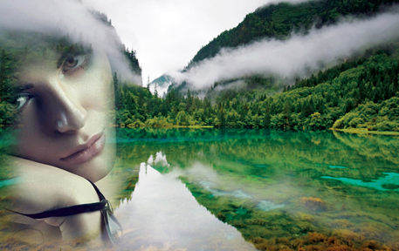
si tu no estas aquí
me duele imaginarte, solo
pero así te siento de algún, modo
y me da la fe para seguir

Slide 5

y yo quiero verte cada noche.....
p’a poder dormirme con tus besos
solo p’a que tu cuerpo me roce
prefiero verte de noche

Slide 6

si pudiera abrazarte
si pudiera besarte
me sentiría mejor
tengo tanto que darte
que me ahoga este amor
y tu no estas aquí..
y tu no estas aquí..
no me acostumbro
a estar sin ti..

Slide 7

y yo quiero verte cada noche..
p’a poder dormirme con tus besos
disfrutar al máximo la magia
de mirarte al despertar uuuhh
y sentir el fuego de tu manooooo...
y abrazarte cuando tenga frioo....

Slide 8
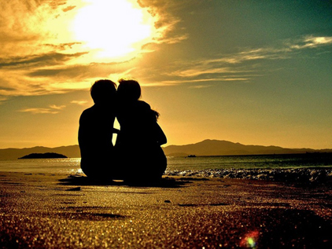
solo p’a que tu cuerpo me roce
prefiero verte de noche oohh...
prefiero verte de noche...
y abrazarte cuando tenga frio...
solo p’a que tu cuerpo me roce...
prefiero verte de noche...
solo p’a que tu cuerpo me roce...
prefiero verte... de noche

Slide 9


Prefiero verte de noche
Se presenta el día feo hoy tampoco te veo
y me molesta sentir que me comen
los celos de tu vida sin mi...
No soporto no verte que difícil tenerte
y no estar a tu lado,
cuanto sufro tu ausencia
y mis ganas de ti..
  si tu no estas aquí me duele imaginarte
  solo, pero así te siento de algún modo
  y me da la fe para seguir
  y yo quiero verte cada noche.....
  p‘a poder dormirme con tus besos solo
  p’a que tu cuerpo me roce
  prefiero verte de noche
si pudiera abrazarte si pudiera besarte
me sentiría mejor tengo tanto que darte
que me ahoga este amor
y tu no estas aquí..
y tu no estas aquí..
no me acostumbro a estar sin ti..
  y yo quiero verte cada noche..
  p’a poder dormirme con tus besos
  disfrutar al máximo la magia
  de mirarte al despertar uuuhh
  y sentir el fuego de tu manooooo...
  y abrazarte cuando tenga frioo....
solo p’a que tu cuerpo me roce
prefiero verte de noche oohh...
prefiero verte de noche...
y abrazarte cuando tenga frio...
solo p’a que tu cuerpo me roce...
prefiero verte de noche...
solo p’a que tu cuerpo me roce...
prefiero verte... de noche
Merche
(cantora espanhola)
Formatação:
acnnassifslides
21/06/2013

